Slide 2
Hôm nay chúng mình sẽ cùng đến thăm vương quốc Kẹo Ngọt nhé!

Slide 4
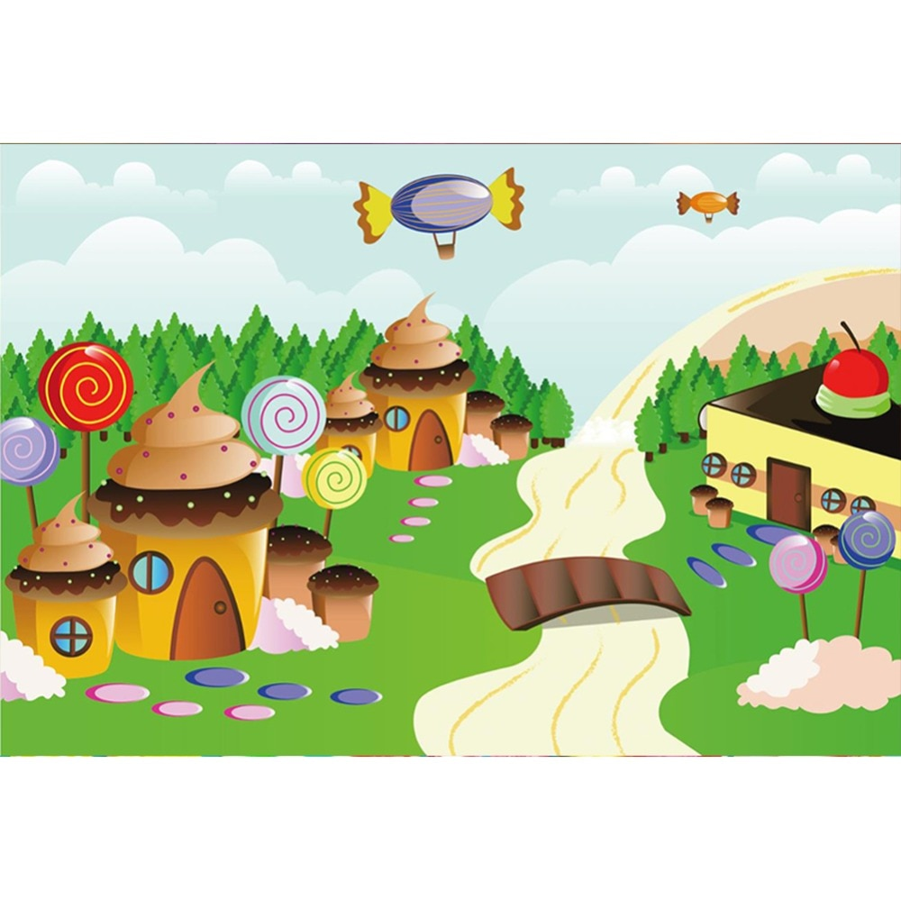
1. Tính nhẩm: 30 000 + 50 000 = ?
80 000

Slide 5
2. Tính nhẩm: 400 000 – 200 000 = ?
200 000

Slide 6
3. Khi thực hiện phép cộng hoặc trừ hai số tự nhiên, bạn thực hiện lần lượt theo thứ tự nào?
Thực hiện lần lượt từ phải sang trái.

Slide 10
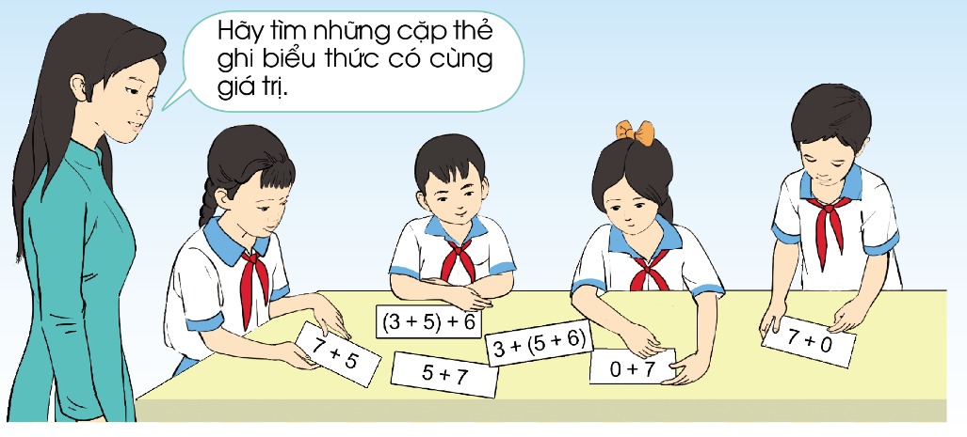

Slide 12
99
12
13
4
118
37

Slide 13
0
87
0
0

Slide 15
a) 36 + 14 + 9
= (36 + 14) + 9
= 50 + 9
= 59
b) 51 + 12 + 18
= 51 + (12 + 18)
= 51 + 30
= 81

Slide 16
c) 65 + 9 + 5
= (65 + 5) + 9
= 70 + 9
= 79
d) 31 + 26 + 69
= (31 + 69) + 26
= 100 + 26
= 126

Slide 17
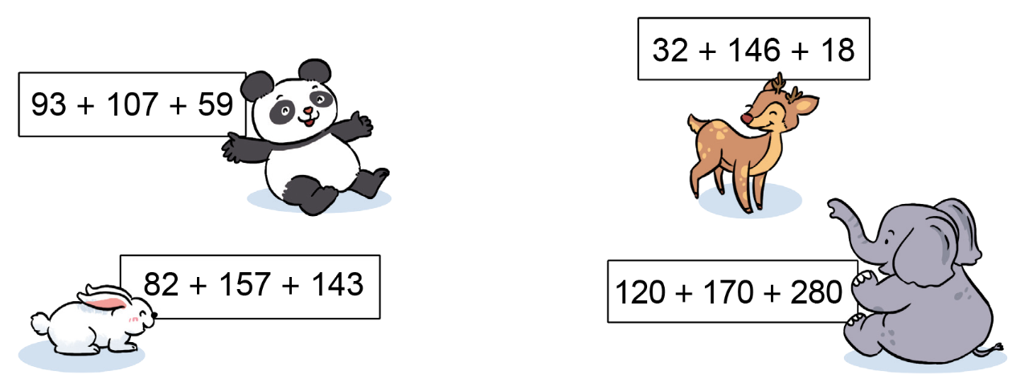

Slide 18
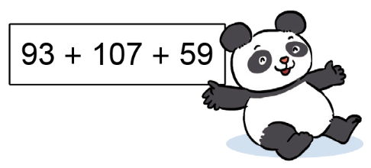
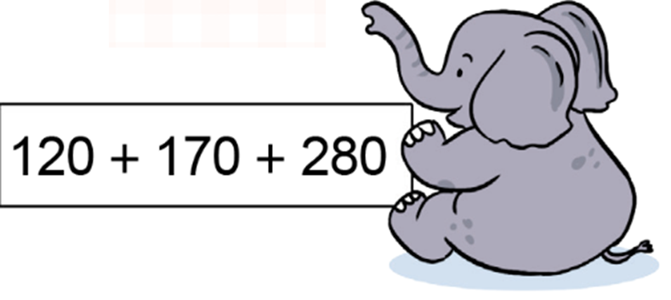
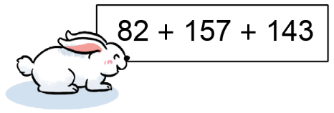
= (93 + 107) + 59
= (32 + 18) + 146
= 200 + 59
= 50 + 146
= 259
= 196
= (120 + 280) + 170
= 82 + (157 + 143)
= 82 + 300
= 400 + 170
= 382
= 570

Slide 20
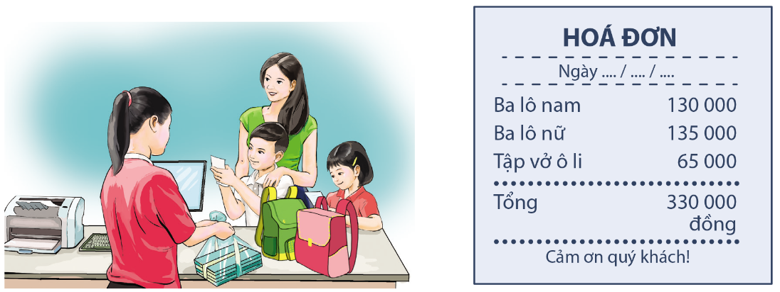
Hai anh em Hoàng Đức và Phương Dung đi cùng mẹ vào siêu thị. Khi tính tiền, cô bán hàng đưa hoá đơn ghi như dưới đây.
Mẹ đưa cho cô bán hàng 500 000 đồng. Em hãy kiểm tra lại hoá đơn và cho biết cô bán hàng cần trả bao nhiêu tiền?

Slide 21
- Các em đã học những tính chất nào của phép cộng?
- Kiến thức mà hôm nay các em học sẽ giúp ích gì cho các em?

